Slide 1
Déploiement des Revues Pluridisciplinaires des Ordonnances (RPO) dans le Parcours de Soins de Secteur Psychiatrique
Périn-Dureau M.⁽¹⁾ ; Gauthier N.⁽²⁾ ; Hermann N^{(1).}; Godet PF.⁽¹⁾ ; Moulsma A.⁽²⁾.
⁽¹⁾ Pôle 69G34, Psychiatrie adulte, ⁽²⁾ Pharmacie, Centre Hospitalier de Saint-Cyr-au-Mont-d'Or

Slide 2
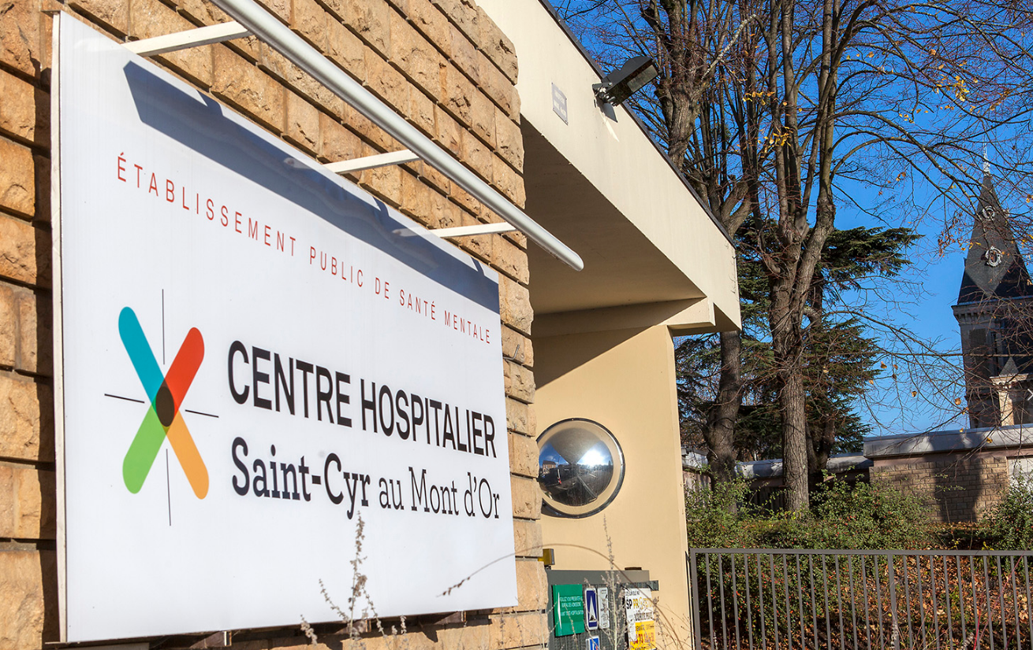
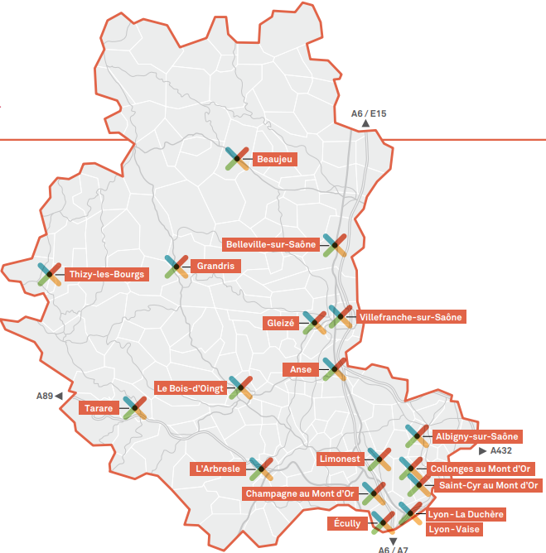
CONTEXTE - TERRITOIRE DE COMPETENCE
EPSM
30 structures extra-hospitalières
Parcours patient
Urgences psychiatriques
Hospitalisations complètes
HDJ
Ambulatoire CMP CATTP

Slide 3
SECURISATION DE LA PRISE EN CHARGE MEDICAMENTEUSE
Revues Pluridisciplinaires des Ordonnances RPO
Éviter les Evénements Indésirables Graves (EIG) médicamenteux
Intra hospitalier : méthode mise en place en 2013 et pérennisée
Psychiatres
Pharmaciens
Infirmiers
Généralistes
Notes:
L’analyse d’un Evènement Indésirable Grave (EIG) lié aux psychotropes survenu début 2013 au Centre Hospitalier spécialisé en Psychiatrie (file active : 1018 patients en hospitalisation complète) a permis d’identifier 2 causes d’erreur de prescription: la perte d’information aux points de transition du parcours de soins (entrée, transferts, suivi en consultation externe) associée à une analyse pharmaceutique systématique de niveau 2 SFPC ne permettant pas d’identifier tous les risques.

Slide 4
SECURISATION DE LA PRISE EN CHARGE MEDICAMENTEUSE
Modifications des posologies (50%)
Impacts
Ajustement des moments de prises médicaments (2015-2018  x3)
Substitutions de molécules (> 14%)
Réduction du nombre de psychotropes (> 10%)
Réduction des Evènements indésirables Graves (EIG)

Slide 5
SECURISATION DE LA PRISE EN CHARGE MEDICAMENTEUSE
Niveau prescription
 Erreur de molécule : conséquences cliniques, réanimation
 Surdosage/défaut surveillance : risque hémorragique
 Rupture de traitement : sevrage brutal
Avant 2014 : 4 à 5 EIG/an
Niveau administration/circuit médicament
 Identito-vigilance : administration au mauvais patient
Lecture plan de soins : mauvais dosage
erreur circuit : administration en doublon
Depuis 2015 : 1 EIG - EPR/an
Notes:
Surdosage AVK, défaut de planification d’INR
Oubli d’un Bbloquant, rebond d’HTA
Erreur Tegretol/Teralithe

Slide 6
DEPLOIEMENT DANS LE PARCOURS DE SOINS
Coordination avec l’extra hospitalier
CMP / HDJ
Préparation des hospitalisations
Planification/programmation
Préparation du patient
Coordination en amont des options thérapeutiques
Implication du patient
Coordination à la sortie: thérapeutiques et médico-social
Impacts
Notes:
Préparation des hospitalisations: objectifs d’hospitalisation
Planification/programmation: limitation des passages aux urgences
Préparation du patient: limitation des soins sous contrainte, des restrictions de liberté, des crise clastiques…
Coordination en amont des options thérapeutiques: puis schéma de relais en RPO
Implication du patient
Coordination à la sortie: thérapeutiques et médico-social

Slide 7
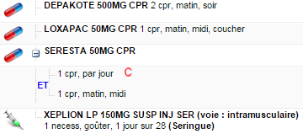
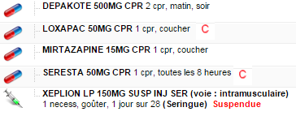
RPO ET PARCOURS PATIENT
Extra hospitalier CMP  Intra hospitalier  Extra hospitalier CMP
Ordonnance
Ambulatoire
Ordonnance
Admission HC - 24/09/2019
Ordonnance
Sortie HC - 25/10/2018
Diminution du nombre de psychotropes
Changement de molécule
Surveillance risque métabolique

Slide 8
RPO ET PARCOURS PATIENT
Extra hospitalier CMP/SSR  Intra hospitalier  Extra hospitalier HDJ/SSR
Ordonnance Admission en HC
27/09/2018
Ordonnance Fin HC
12/11/2018
Diminution du nombre psychotropes
Changement de molécule
Monitorage plasmatique
Moments de prise

Slide 9
DISCUSSION
Demande médicale de déploiement
2015-2018
+70% nombre
d’ordonnances revues
De 3 à7 services en intra
CMP/ HDJ Gleizé G34
CMP G35
Les principaux leviers d’optimisation identifiés
Substitution raisonnée des psychotropes selon un référentiel de pratique
Optimisation des moments de prise
 Réduction des psychotropes et impact des Prescriptions Hospitalières Exécutées en Ville
Notes:
Optimisation des pratiques sur le moment de prise - utilisation des propriétés sédatives hypnotiques de certains antipsychotiques/antidépresseurs
Substitution raisonnée des psychotropes selon un référentiel de pratique
Réduction des psychotropes (rationalisation des Prescriptions Hospitalières Exécutées en Ville PHEV)

Slide 10
RPO - PARCOURS DE SOINS
EXTRA HOSPITALIER HDJ
EXTRA HOSPITALIER CMP
Optimisation thérapeutique
HC courtes
Déploiement
RPO
Déploiement
RPO
RPO
Dossier Patient Informatisé

Slide 11
CONCLUSION
Coordination pharmaceutique de la méthode pérennisée depuis 5 ans
Concertation interprofessionnelle programmée
Cohérence pharmaco-thérapeutique dans la prise en charge du patient
Amélioration des pratiques médicales, pharmaceutiques et soignantes
Développement initial en intra, articulation avec l’ambulatoire, déploiement sur l’hôpital de jour/CMP
Articulation dans le Dossier Patient Informatisé

